Slide 1



Communication non verbale
DIAPORAMA
Support réalisé dans le cadre de la séquence formative n° 20
Août 2021

Slide 2
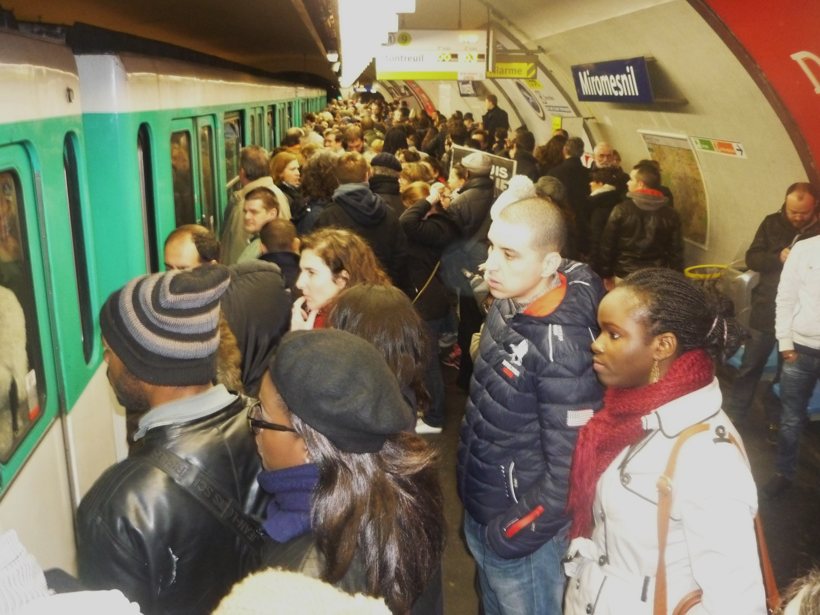
1 – Faire la file pour monter dans le métro, le train, etc.

Slide 3
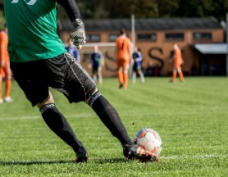
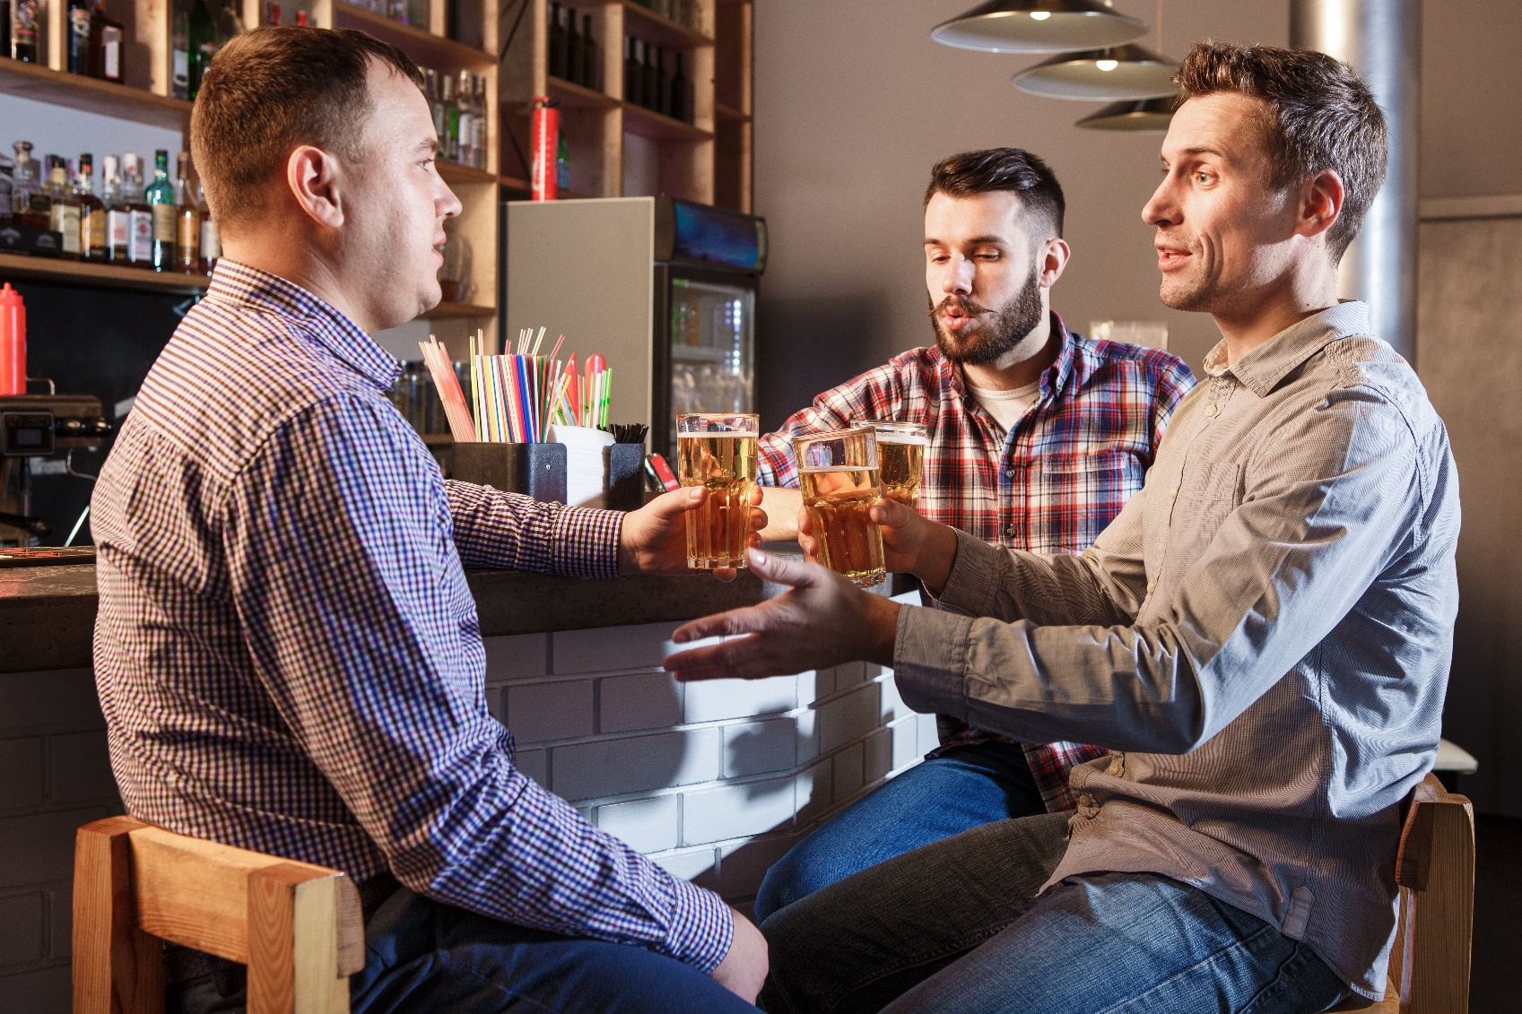
2 – Discuter d’un match de football

Slide 4
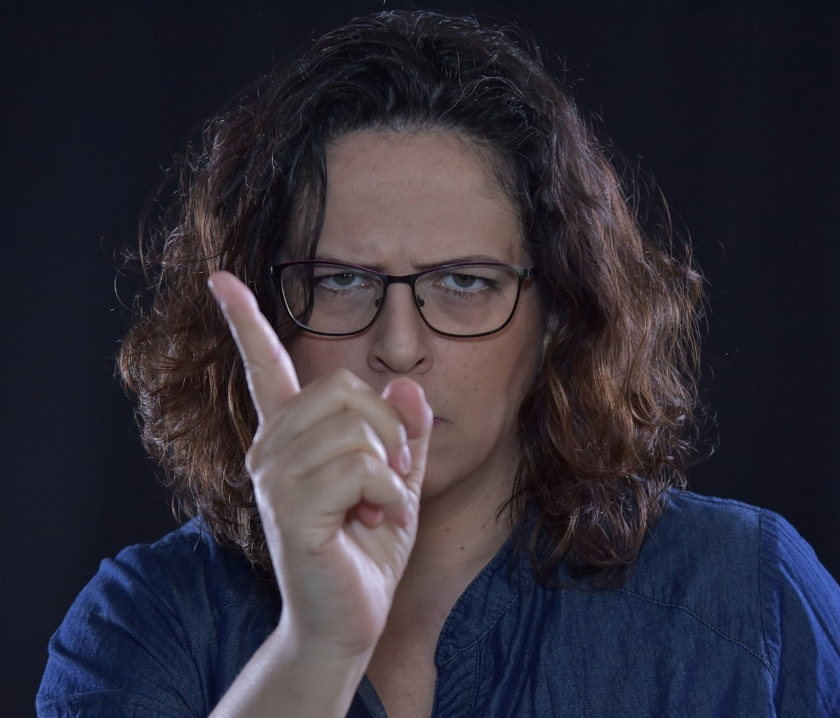
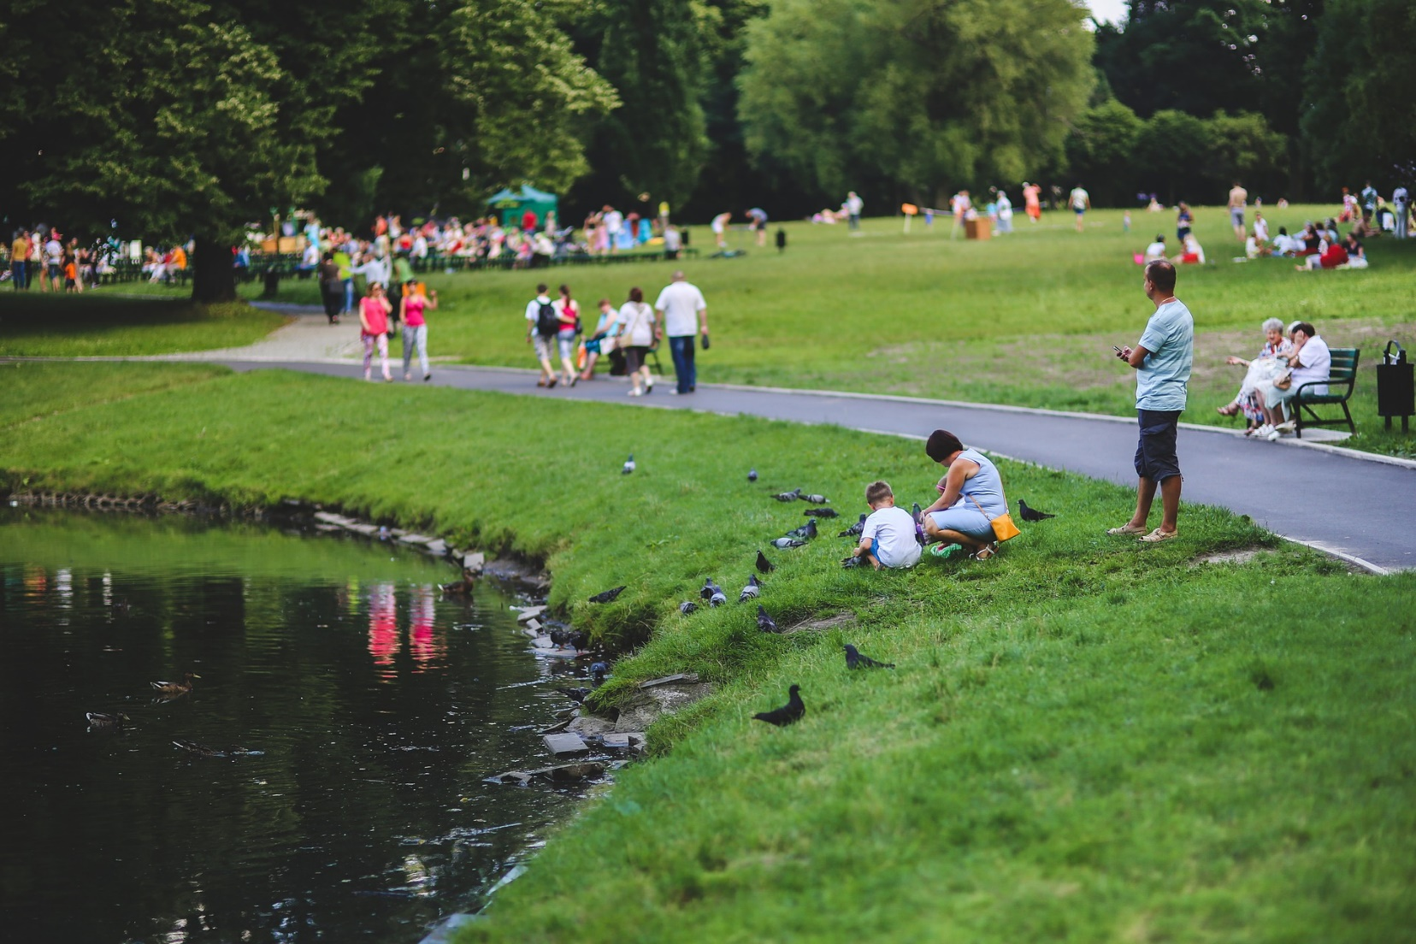
3 – Gronder un ou une enfant dans la rue, un parc…

Slide 5
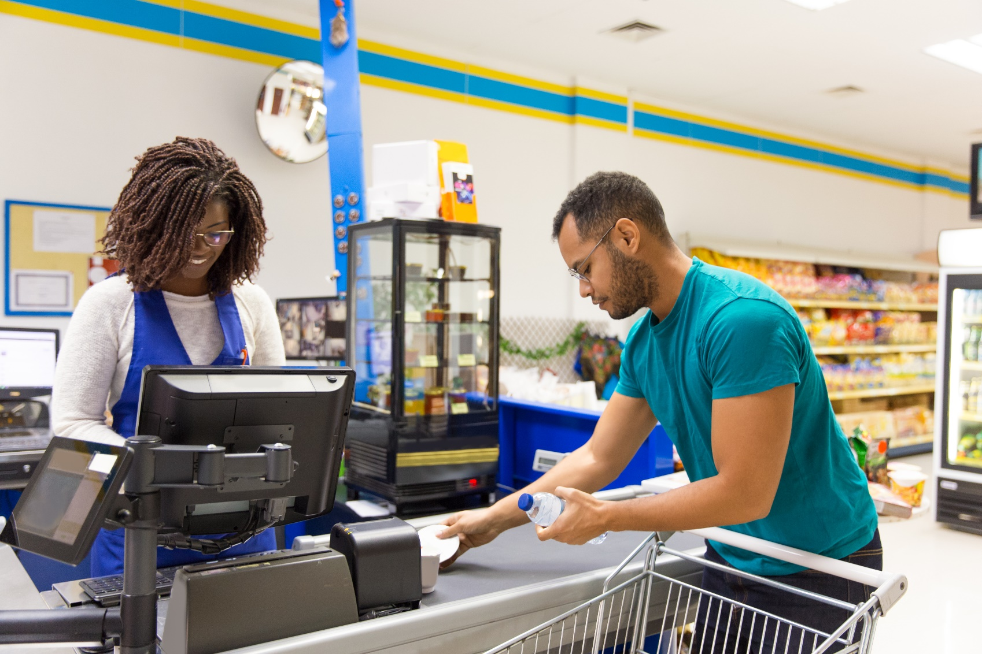
4 – Faire preuve de politesse, gentillesse envers la caissière ou le caissier du supermarché

